Slide 1

Ethische Aspekte und Barrierefreiheit
Von Angelina Wu und Taisia Klinovaya

Slide 2


Inhaltsverzeichnis
Wichtige ethische Überlegungen
Barrierefreie Benutzeroberfläche
Quellen

Slide 3
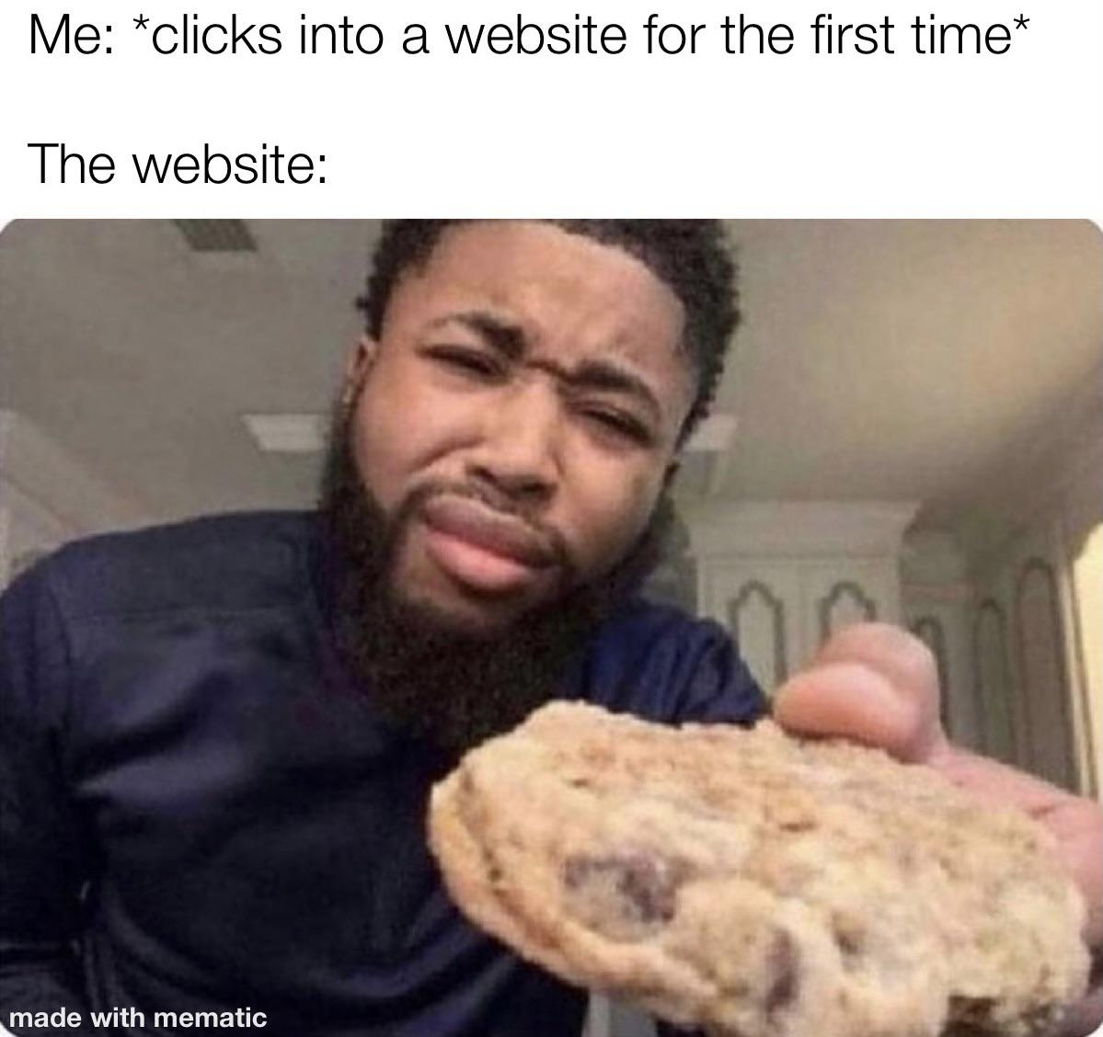
Welche ethischen Überlegungen sind bei der Gestaltung von Benutzerschnittstellen wichtig?
Auswahl mit vielen verschiedenen Optionen (z.B Geschlecht)
Transparente Bedingungen und Datenverwaltung
Gut durchachte Datenschutz Regeln, um den Nutzer zu schützen
Benutzer soll Kontrolle über eigene Daten haben
NSFW vermeiden/unangemessene Werbung und Verhalten blockieren
Nötige Credits/Quellen und Kontaktdaten angeben
FAQ und Feedbackmöglichkeit
Autonomie (Verhalten des Users nicht manipulieren)
Kulturelle Unterschiede respektieren

Slide 4
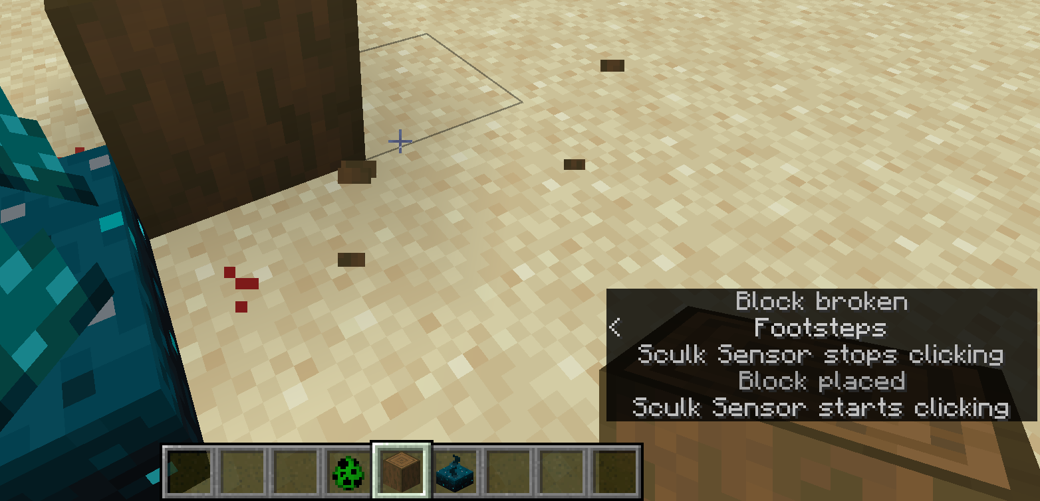
Wie kann man sicherstellen, dass eine Benutzeroberfläche barrierefrei ist
Einfache Steuerung die man schnell erlernen kann (intuitiv)
Spracheneinstellungen für den Interface
Übersichtliches Design der kein Stress verursacht
Einbeziehung von Barrierefreiheitsprinzipien von Anfang an in den Entwicklungsprozess
Kontrast - ausreichendem Kontrast für bessere Lesbarkeit Icons/Bilder - beschreibender
Text damit sehbehinderte Nutzer es auch zu Verfügung kriegen
Layout – klare und organsierte Anordnung von Inhalt und Funktionen
Benutzerfreundlichkeit für Menschen mit Behinderungen
Optionale Einstellungen (Untertitel, mehr Kontrast, Audio)

Slide 5

Quelle
https://chat.openai.com
https://www.barrierefreies-webdesign.de/knowhow/computer/
https://www.etsy.com/de/listing/952514410/anya-zeigt-anime-vinyl-peeker-aufkleber
https://otakusstore.com/cdn/shop/files/S81356c86cde94231b4103dfda4c2b402c.jpg?v=1698473174&width=1445
Reddit

Slide 6
Danke fürs zuhören

